Slide 1
INTERVENTI 2018 COMUNE DI VERCELLI

Slide 2
HOME PAGE
TORRE DELL’ANGELO
MESSA IN SICUREZZA PERMANENTE DELL’AREA
EX-INCENERITORE
PARCHEGGIO DI CORSO FIUME
PRIMO LOTTO PROGETTO PERIFERIE
BOCCIOFILA BELLARIA
SCUOLA DELL’INFANZIA “CONCORDIA”
Manutenzioni: stradali, bitumature, realizzazione 3 rotatorie definitive, Concordia , davanti piscina, a 2 via Rossi realizzate in primavera estate

Slide 3
PARCHEGGIO DI CORSO FIUME
PRIMO LOTTO PROGETTO PERIFERIE
E’ il primo lotto del PROGETTO PERIFERIE finanziato dalla presidenza del Consiglio dei Ministri
L’Amministrazione Comunale di Vercelli è proprietaria di una vasta area posta in prossimità̀ della stazione ferroviaria di circa 3’750 mq Considerata:
• la costante richiesta di aree di sosta sia da parte dei residenti della zona che da parte degli utenti della stazione ferroviaria,
• la necessità di riqualificare un’area di notevole dimensione una volta adibita a deposito mezzi da parte della precedente Proprietà (Amministrazione Provinciale di Vercelli) ed attualmente in stato di forte degrado oltre che di totale inutilizzo, situata in prossimità di uno dei principali accessi alla Città
IL PROGETTO PREVEDE
- l’intervento di realizzazione dell’area parcheggio di circa 132 posti auto all’interno di tutto il sedime (pari a circa 3'750 mq);
- la realizzazione di un collegamento pedonale dell’area oggetto di intervento con il parcheggio interno alla stazione ferroviaria posto ad ovest della medesima situato parallelamente agli edifici ed alle recinzioni perimetrali dei depositi ATAP e della stazione degli

Slide 4
PARCHEGGIO DI CORSO FIUME
PRIMO LOTTO PROGETTO PERIFERIE
Chiusura gara: 8 marzo
Previsione avvio lavori: Estate 2018

Slide 5
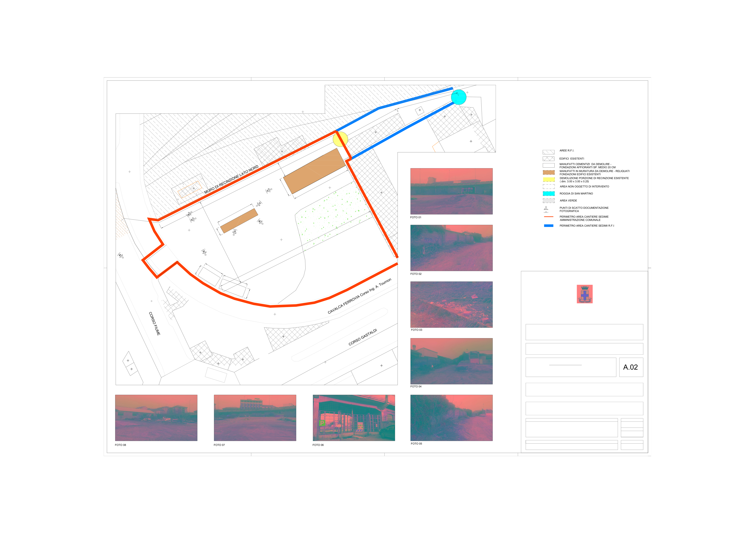
PARCHEGGIO DI CORSO FIUME
PRIMO LOTTO PROGETTO PERIFERIE

Slide 6
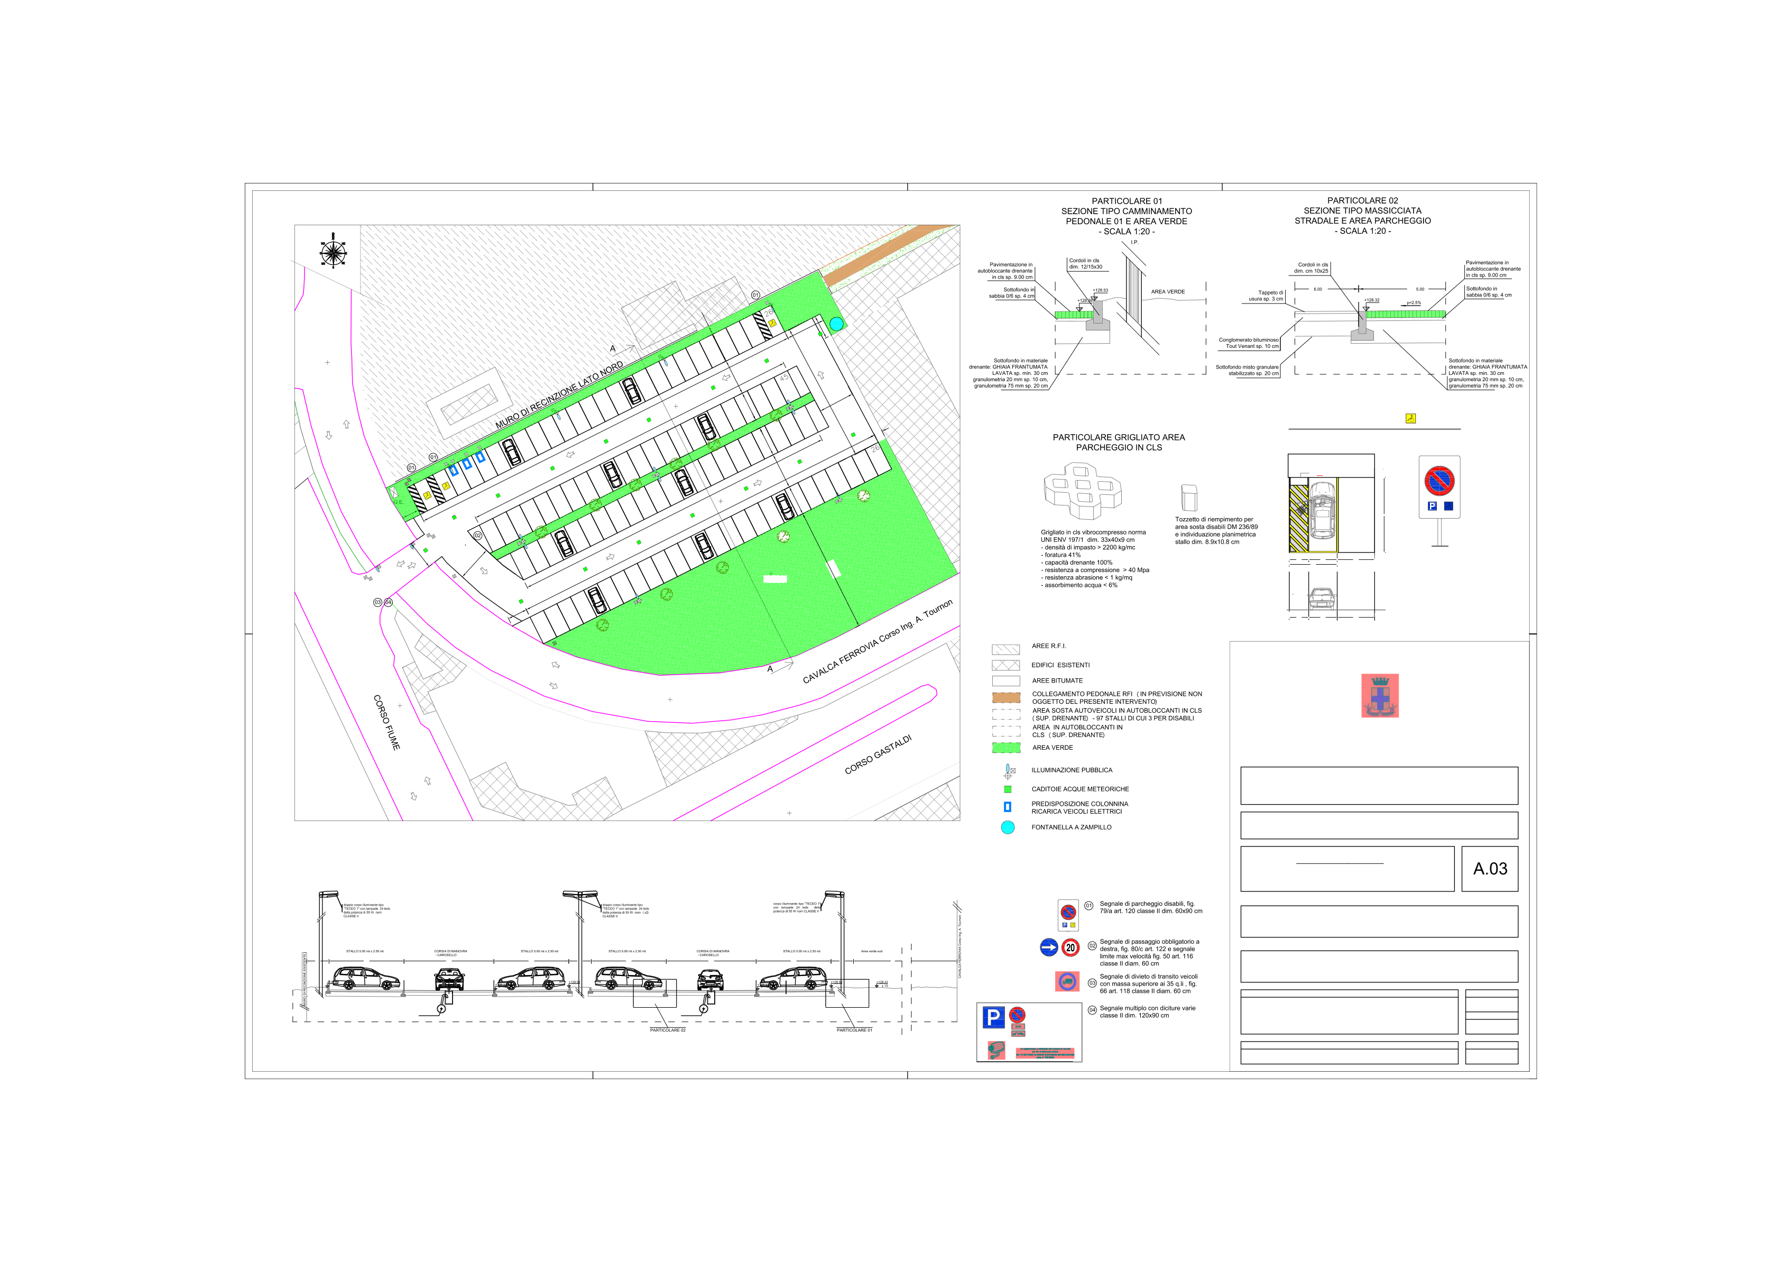
PARCHEGGIO DI CORSO FIUME
PRIMO LOTTO PROGETTO PERIFERIE
PARCHEGGIO DI CORSO FIUME
HOME PAGE

Slide 7
TORRE DELL’ANGELO avvio lavori aprile/maggio
INTERVENTI DI RESTAURO CONSERVATIVO
€ 580.000
la Torre dell'Angelo ha una conformazione antica di base quadrata da dove si eleva un corpo ottagonale di gusto tardo gotico chiuso da lunghe caditoie medioevali. Di fine Ottocento è invece l’opera di innalzamento con le grandi finestre ogivali in doppia fila e la merlatura
Nella stampa del Theatrum Sabaudiae di fine Seicento, l’antica torre è raffigurata con una sfera sopra il tetto e senza merlature che le furono appunto annesse solo successivamente. La Torre si fa risalire al XIV secolo e, per far spazio alla sua mole, vennero demoliti una serie di edifici circostanti tra cui sembra anche la dimora della casata Tizzoni.

Slide 8
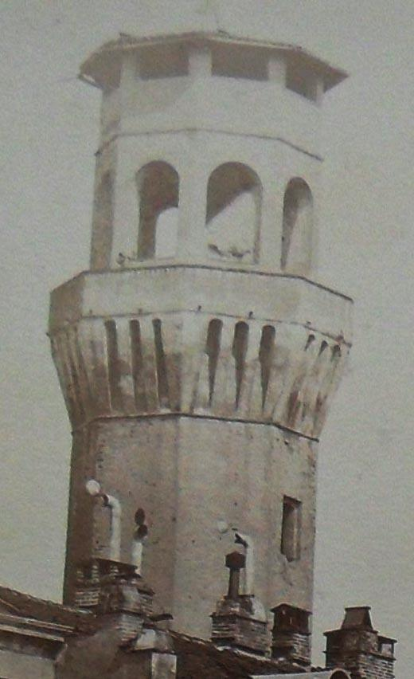
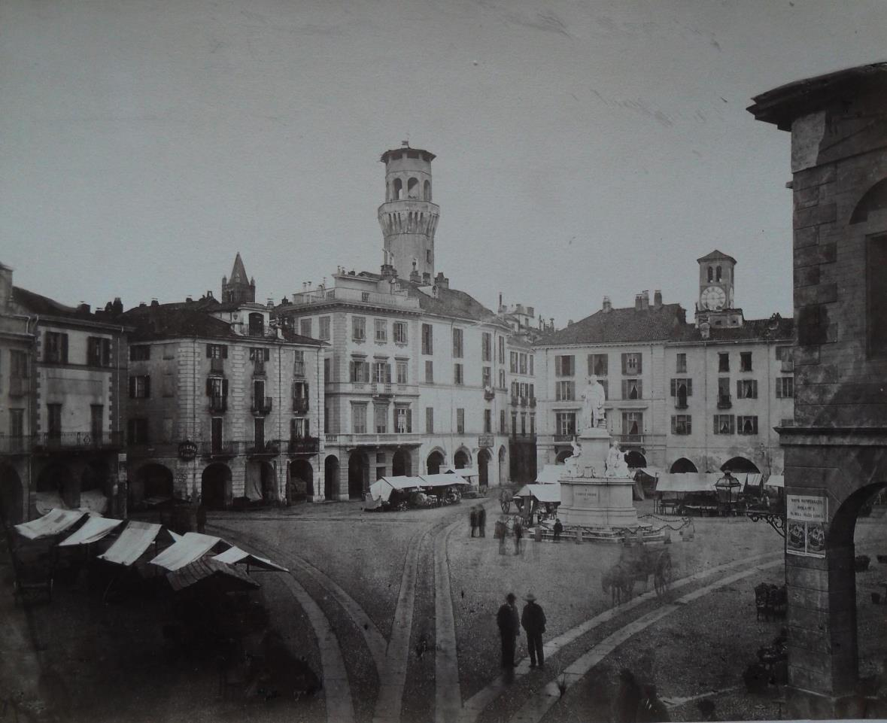
TORRE DELL’ANGELO
Foto antecedente il 1875 in cui si comprende come fosse la torre prima degli interventi ottocenteschi.

Slide 9
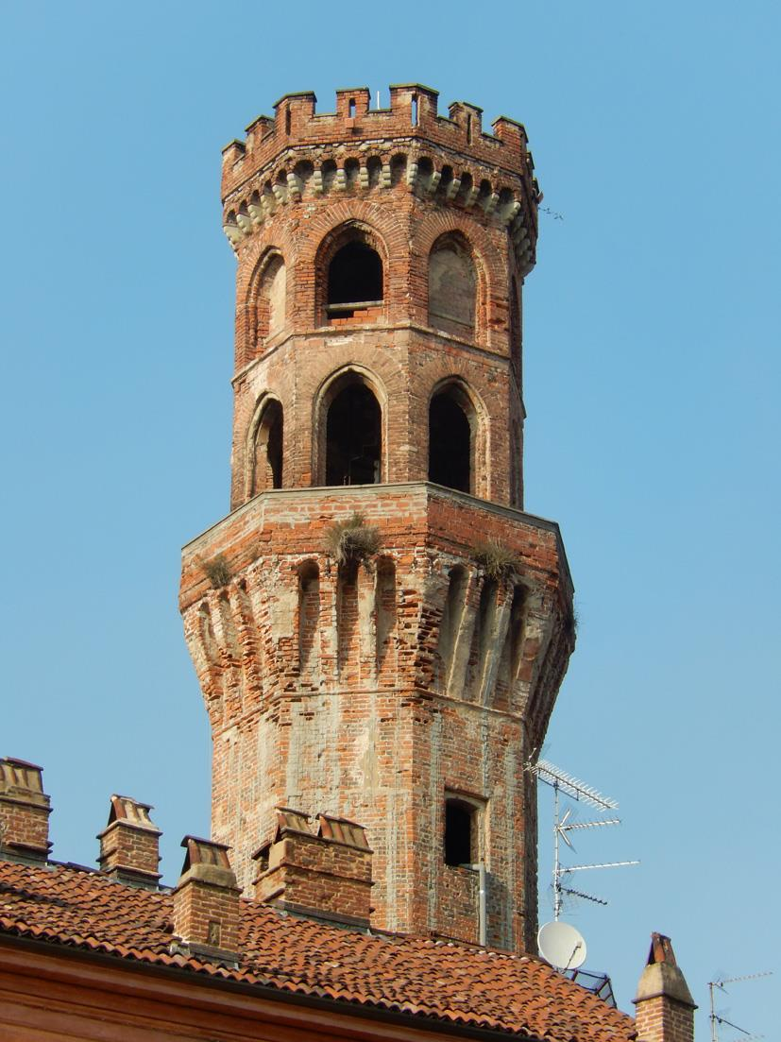
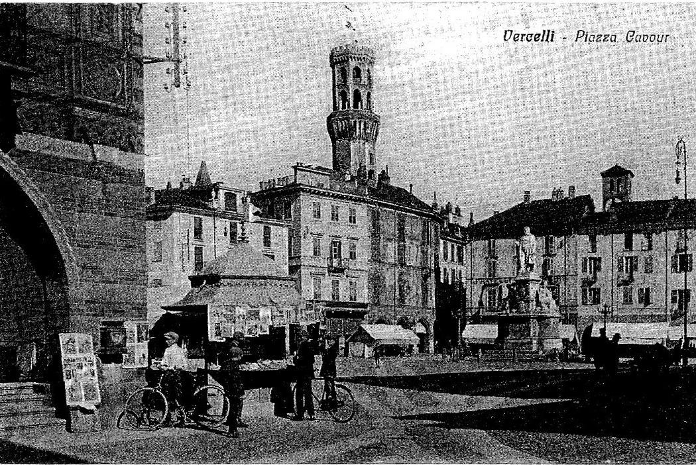
TORRE DELL’ANGELO
Cartoline d’epoca databili tra la fine dell’Ottocento e il primo Novecento; a seguito dei lavori svolti nel 1875 la torre assume le forme attuali.
Particolare della parte sommitale della torre.

Slide 10
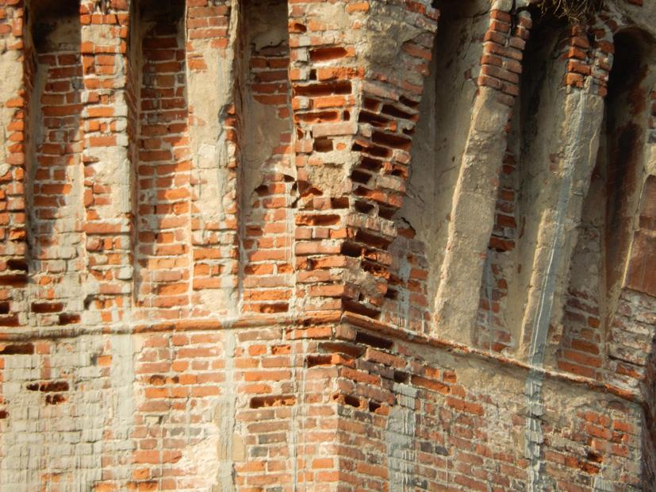
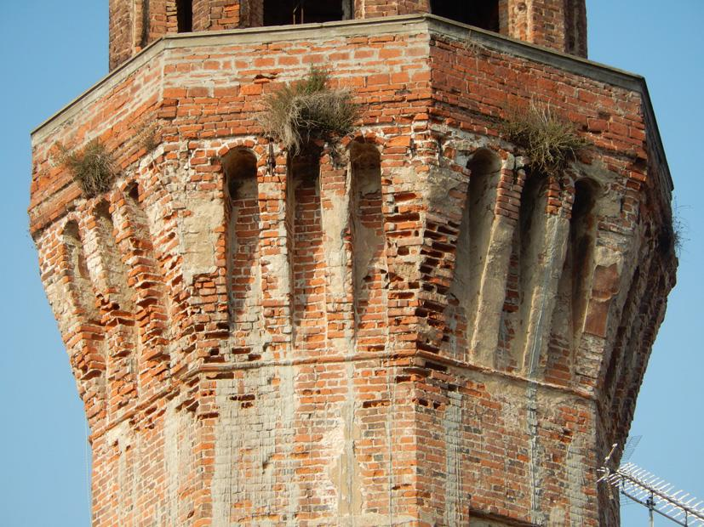
TORRE DELL’ANGELO
Particolare a livello delle caditoie, si notano già evidenti segni di degrado, tra cui le colature di cemento e la disgregazione dei laterizi che in alcuni punti ha provocato la mancanza dell’elemento

Slide 11
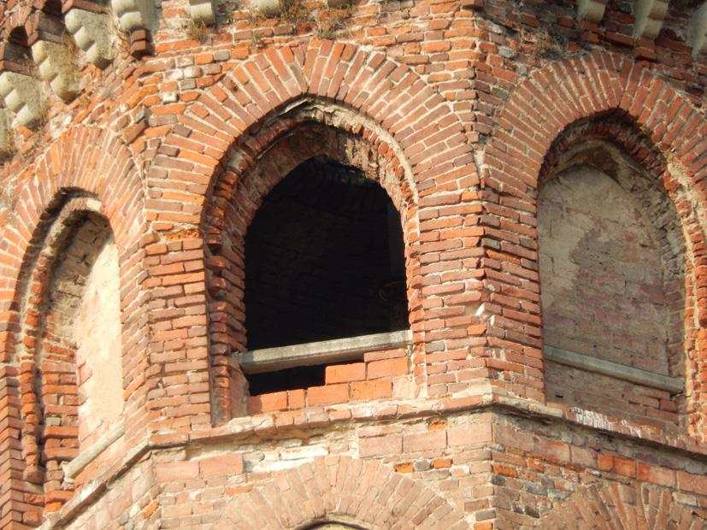
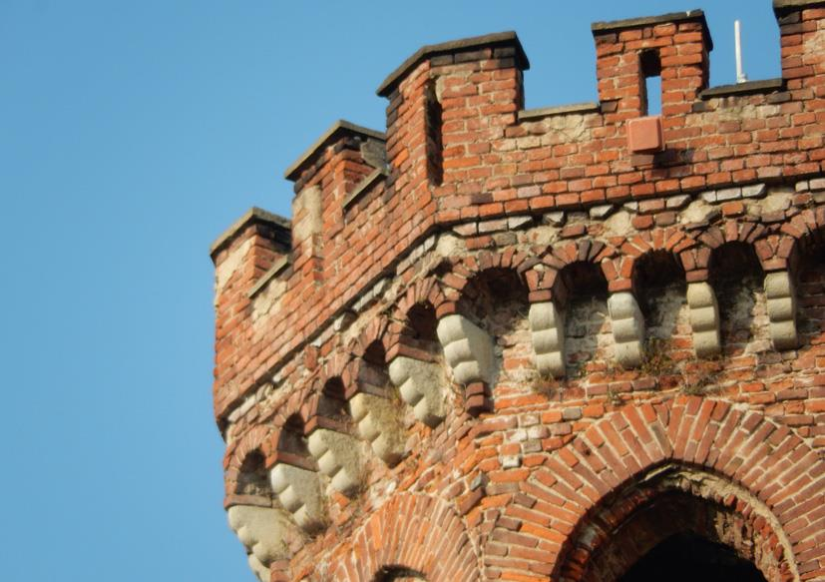
TORRE DELL’ANGELO
Particolare delle merlature, il degrado più evidente è la polverizzazione dei giunti di malta.
Le ogive del livello n. 7 sono in parte tamponate, il degrado più evidente è la polverizzazione dei giunti di malta.

Slide 12
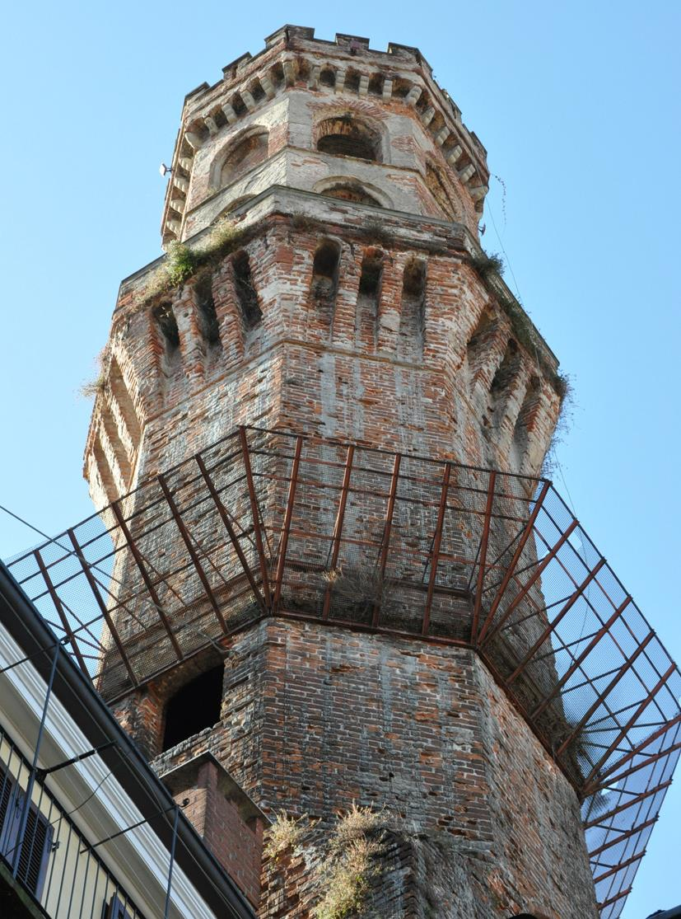
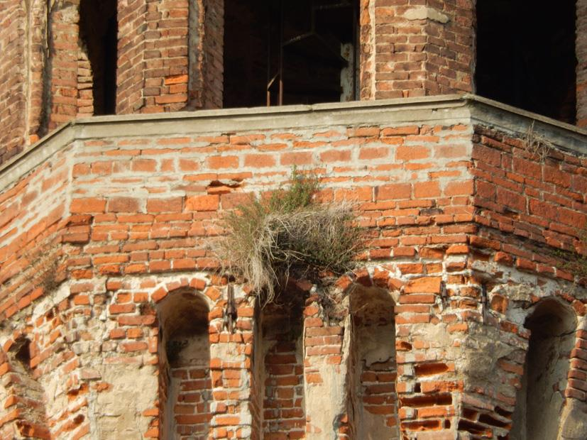
TORRE DELL’ANGELO
Nella parte sommitale è presente anche vegetazione.
Prospetto nord-est, la torre è cinta da una mantovana para sassi che raccoglie tutto il materiale che si stacca dalla stessa.

Slide 13
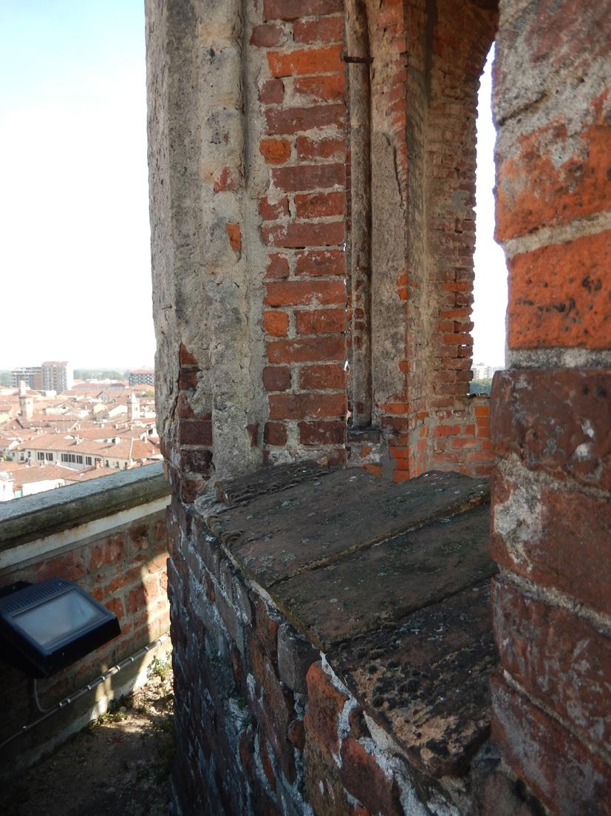
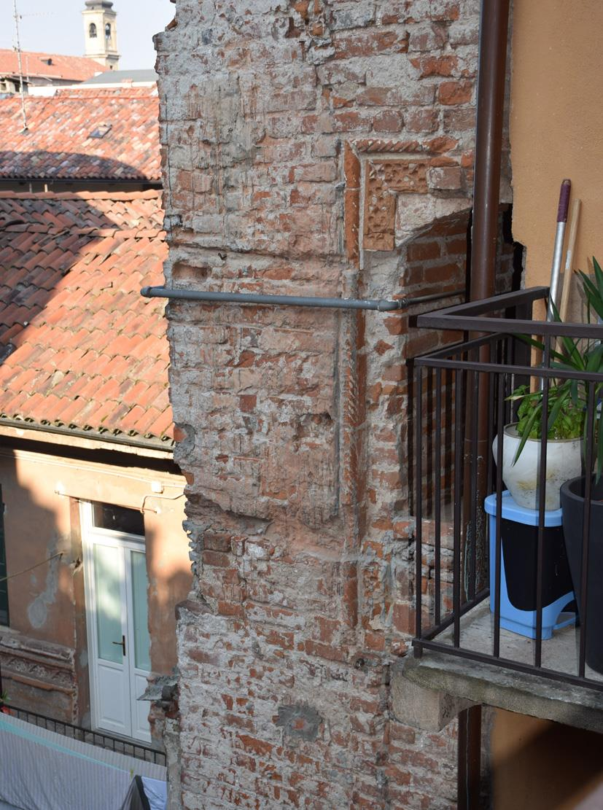
TORRE DELL’ANGELO
Prospetto sud-ovest, particolare delle cornici in cotto delle finestre. La foto è stata scattata da uno dei ballatoi del palazzo accanto.
Livello 06, i davanzali delle ogive sono in pianelle di cotto.

Slide 14
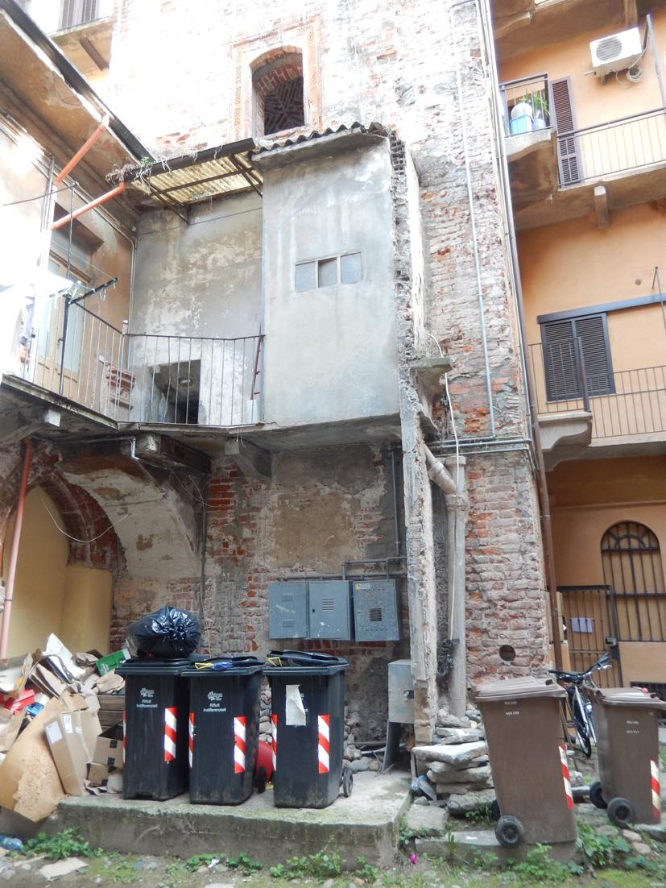
TORRE DELL’ANGELO
Prospetto nord-ovest, parte basamentale. Il servizio igienico è una superfetazione che deve essere rimossa.

Slide 15
TORRE DELL’ANGELO
Nel restauro della torre, gli interventi da operare si compendiano in:
1) demolizione della superfetazione (servizio igienico) realizzata contro il muro della torre, rimozione e smaltimento dei tubi in eternit che ne costituiscono lo scarico. Dovrà̀ inoltre essere arretrato il ballatoio fino all’accesso alla scala, in modo da lasciare libero il prospetto della torre da ogni elemento improprio.
2) Rimozione della mantovana para-sassi posta a protezione dal materiale ammalorato che si staccava dalla torre.
3) Pulizia a secco dai depositi superficiali e successivo lavaggio delle superfici esterne della torre.

Slide 16
TORRE DELL’ANGELO
4) Rimozione meccanica delle colature di cemento
5) Scarificatura e ristilatura dei giunti particolarmente disgregati e pulverulenti, la nuova malta dovrà essere a base di calce, analoga per colore e composizione a quella esistente.
6) Ricostituzione del paramento murario esterno in mattoni sostituendo i vecchi laterizi disgregati con elementi simili per tipologia, forma e colore.
7) Sostituzione degli elementi in pietra fessurati che sono stati soggetti a profonda scagliatura che ne ha compromesso la consistenza.

Slide 17
TORRE DELL’ANGELO
Rifacimento dell’intonaco, negli ambienti posti al livello n. 6 e 7.
9) Ripristino delle cornici attorno alle finestre ogivali, compresa la ricostruzione dell’anima in laterizio e la realizzazione delle sagome con cui tirare l’intonaco
11)Sostituzione dei pluviali esistenti in pvc con nuovi pluviali in rame. Dal piano delle merlature al piano delle caditoie si dovranno ridurre le discese da quattro a due.

Slide 18
TORRE DELL’ANGELO
Pulizia a secco dai depositi superficiali sulle rampe di scale.
2) Revisione del primo tratto di scala, quella che sale all’interno della porzione con pianta quadrangolare, consistente nella sostituzione delle lastre in pietra fessurate e il riposizionamento dei gradini sconnessi. La revisione comprenderà anche i pianerottoli
4) Rimozione di tutte le grate esistenti alle finestre, ad eccezione di quelle
antiche, e posa di nuovi telai in acciaio (trattati con antiruggine e verniciati) fissati alla muratura con tasselli tipo fisher o wurth.
5) Posa in opera di nuovi “barotti” in legno per ripristinare le alzate e le pedate dei gradini del virèt.

Slide 19
TORRE DELL’ANGELO
Posa in opera di un nuovo corrimano per tutta la lunghezza delle scale
all’interno della torre, e posa di un nuovo parapetto alle finestre del livello n. 7. Uno di questi parapetti, in corrispondenza dell’infisso apribile, dovrà essere montato su cardini.
8) Applicazione di un trattamento antiruggine e di una vernice protettiva alla scala a chiocciola in ferro posta tra il livello 6 e 7.
9) Trattamento conservativo dei portoncini in legno esistenti

Slide 20
TORRE DELL’ANGELO
1) Estirpazione dell’erba e della patina biologica dalle superfici esterne e applicazione di trattamento preventivo di disinfezione- disinfestazione.
2) Rimozione dell’intonaco ammalorato dagli ambienti interni posti ai livelli 6 e 7 della torre e dalle cornici delle finestre. L’intervento dovrà prevedere anche la ricerca di eventuali tinte originali, colori, elementi figurativi attraverso una documentata campagna stratigrafica.
3) Pulizia a secco e poi con acqua delle cornici medievali in cotto, poste all’esterno delle finestre delle zone inferiore.
4) Realizzazione di pavimentazione in coccio-pesto ai livelli 6e7 (a livello dei merli si lascerà a vista il battuto di cemento). Inoltre saranno realizzate in cocciopesto le pedate della scala del virèt e alcuni piccoli interventi sulle facciate, quando ci si troverà in presenza di mattoni non del tutto compromessi.

Slide 21
TORRE DELL’ANGELO
Coloritura delle cornici attorno alle finestre ogivali riproponendo la scansione decorativa ottocentesca composta da fasce bianche alternate a face rosso mattone.
6) Velatura delle nuove superfici intonacate,dei rappezzi cementizi interni e dei punti di iniezione della malta consolidante.
HOME PAGE

Slide 22
MESSA IN SICUREZZA PERMANENTE DELL’AREA
EX-INCENERITORE febbraio/marzo avvio lavori
OBIETTIVI DELLA BONIFICA
L’applicazione dell’analisi di rischio sanitario ambientale sito-specifica ha permesso di definire gli obiettivi della bonifica ossia le Concentrazioni Soglia di Rischio ai sensi del D.lgs. 152/06.
Di seguito si riporta una schematizzazione delle sorgenti secondarie individuate nelle matrici ambientali suolo superficiale, profondo e acque sotterranee e un raffronto tra le CSR determinate e le concentrazioni rappresentative.
Il calcolo degli obiettivi di bonifica ha consentito di rilevare che il percorso critico per tutte le sorgenti individuate nelle matrici insature risulta essere la lisciviazione dei terreni, per tutti gli analiti presenti in concentrazioni superiori alle Concentrazioni Soglia di Contaminazione (Cadmio, Piombo, Rame, Zinco, Diossine).

Slide 23
MESSA IN SICUREZZA PERMANENTE DELL’AREA
EX-INCENERITORE avvio lavori a breve

Slide 24
MESSA IN SICUREZZA PERMANENTE DELL’AREA
EX-INCENERITORE avvio lavori a breve

Slide 25
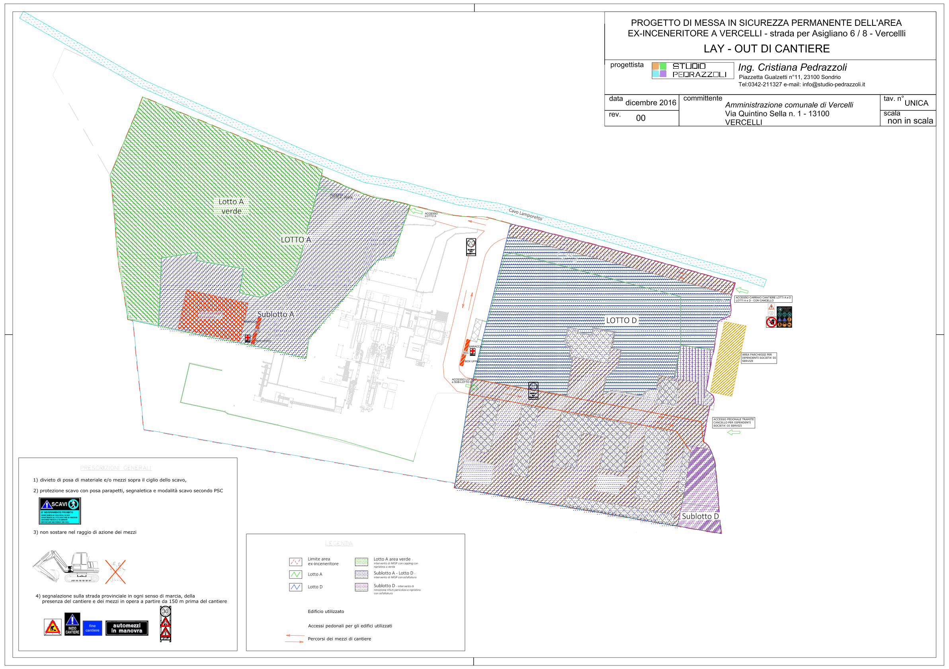

Slide 26
MESSA IN SICUREZZA PERMANENTE DELL’AREA
EX-INCENERITORE
Rimozione della vegetazione
Le aree oggetto di intervento verranno sottoposte a taglio di tutta la vegetazione arborea e arbustiva presente su di una superficie di circa 6790 m2 e decespugliamento di rovi e altra vegetazione. Tutto ciò con rimozione del materiale di risulta, per limitare al massimo la presenza di materiale organico nel substrato oggetto di messa in sicurezza permanente.
Per quanto riguarda gli alberi e arbusti sarà eseguito l'abbattimento al piede, la sramatura e la depezzatura per predisporre i materiali al trasporto. I materiali derivanti da tale operazione saranno rimossi e conferiti presso idoneo impianto di smaltimento.
Le ceppaie delle piante di maggiori dimensioni (diametro oltre i 20 cm a 130 cm da terra) in fase di riprofilatura saranno rimosse e a loro volta conferite ad impianto di smaltimento. Mentre le ceppaie e di conseguenza l'apparato radicale delle piante di minori dimensioni in generale non saranno rimosse e saranno interrate nell'ambito dell'intervento di riprofilatura.

Slide 27
MESSA IN SICUREZZA PERMANENTE DELL’AREA
EX-INCENERITORE
La stima del materiale legnoso da abbattere e smaltire è stata fatta sulla base di osservazioni ad occhio durante un sopralluogo svolto a febbraio 2016, con una stima di 300 piante da abbattere e un volume di materiale legnoso di circa 250 m3 .
Realizzazione del capping di copertura
Il capping di copertura prevede la messa in opera di una struttura stratificata costituita, dal basso verso l’alto, da:
- uno strato di regolarizzazione
- uno strato di geocomposito impermeabilizzante
- uno strato drenante
- uno strato di terreno vegetale
Al fine di non limitare le potenziali destinazioni d’uso futuro dell’area, si propone una copertura multistrato che prevede spessori diversi di terreno vegetale a seconda del fatto che l’area mantenga l’attuale finalità ecologico paesaggistica (spessore di 1,20 m) o se venga destinata all’alloggiamento di infrastrutture leggere e con fondazioni poco profonde, ad es. un parco di pannelli fotovoltaici (spessore di 1,00 m).

Slide 28
MESSA IN SICUREZZA PERMANENTE DELL’AREA
EX-INCENERITORE
Allo stato attuale la superficie annoverata nella parte verde del lotto A è coperta da vegetazione arborea a diversi stadi di età, che si è insediata sull'area negli anni di abbandono. Tale vegetazione, a rinnovazione spontanea, è andata a costituire una superficie forestale classificabile bosco in quanto avente superficie superiore a 2000 m2 (limite al di sotto del quale una superficie non rientra nella classificazione di bosco). L'area è caratterizzata anche da radure tra la vegetazione, considerabili comunque parte del bosco.
Qualora non si ricostituisse, in seguito all'intervento di bonifica, una nuova superficie forestale di analoghe dimensioni, sarebbe necessario procedere al cambio d'uso del suolo così come disciplinato dall'art 19 della L.R. 4/09 e alla compensazione forestale, ovvero alla ricostituzione del bosco eliminato, fatte salve possibili applicazioni di deroghe disciplinate dalla normativa stessa.

Slide 29
MESSA IN SICUREZZA PERMANENTE DELL’AREA
EX-INCENERITORE
Copertura con suolo vegetale
Al di sopra dello strato di capping, il cui strato superiore è costituito da materiale drenante, si distribuisce terreno vegetale in grado di costituire il substrato per la vegetazione che verrà messa a dimora.
Realizzazione interventi di ripristino ambientale
Nel caso in cui il lotto A, che allo stato di progetto risulta per la gran parte coperto da vegetazione arborea ed arbustiva di insediamento spontaneo classificabile bosco, verrà ripristinato ad area forestale naturaliforme con finalità ecologico paesaggistica e senza finalità di fruizione, occorrerà prevedere i seguenti interventi
- ricostituire una superficie forestale analoga a quella presente prima dell'intervento, insediatasi spontaneamente (tutta l'area è considerabile bosco, la vegetazione arborea e arbustiva ammonta a poco meno di 7.000 m2);
- creare un ambiente con caratteristiche ecologiche elevate al fine di svolgere efficacemente le funzioni ecologiche di conservazione e miglioramento della qualità dell'aria;
- scegliere un modello di piantumazione in grado di incrementare la diversità spaziale e caratterizzato fin dall'inizio di struttura per quanto possibile naturaliforme;
- comporre un impianto di specie autoctone tipiche dei boschi di pianura, con alcune limitazioni nella scelta delle specie dovute alla presenza del capping nello strato sottostante e al limitato strato di suolo vegetale, che incide in modo particolare sulla disponibilità idrica agli apparati radicali;
- creare un impianto forestale a bassi oneri manutentivi;
-consentire l'accesso per manutenzioni, controlli e monitoraggi da effettuarsi nel tempo;

Slide 30
MESSA IN SICUREZZA PERMANENTE DELL’AREA
EX-INCENERITORE avvio lavori a breve
Come evidenziato nei documenti “Report delle attività di caratterizzazione eseguite nel periodo 1993- 2014” e “Integrazioni al Report delle attività di caratterizzazione eseguite nel periodo 1993- 2014”redatti nel marzo e agosto 2014 dagli scriventi, è stata stimata la presenza di circa 36.500 m3 di scorie in sito. In Tabella 5.1 si riportano i quantitativi ipotizzati, suddivisi per ciascun Lotto.

Slide 31
MESSA IN SICUREZZA PERMANENTE DELL’AREA
EX-INCENERITORE avvio lavori a breve
Sulla base delle valutazioni effettuate, è risultato che la tecnologia che meglio si adatta alla bonifica del sito è la realizzazione di un capping superficiale, atto a garantire la sanità dei potenziali utenti del sito e delle aree limitrofe. Affinché la copertura superficiale impedisca anche il fenomeno di lisciviazione delle sostanze contaminanti presenti nel terreno, con potenziale impatto negativo sulle acque di falda, la tecnica di messa in sicurezza permanente dovrà prevedere un capping di tipo impermeabile.

Slide 32
MESSA IN SICUREZZA PERMANENTE DELL’AREA
EX-INCENERITORE avvio lavori a breve
Isolamento dei terreni: Capping
Al fine di isolare le matrici ambientali contaminate e di interrompere i percorsi di migrazione diretti ed indiretti (contatto dermico, ingestione, inalazione di vapori e polveri, nonché la lisciviazione verso i suoli profondi e la falda) dei contaminanti potrebbe essere realizzato un capping a copertura delle aree coinvolte.
Per la realizzazione delle barriere fisiche di isolamento superficiale sono possibili diverse realizzazioni a seconda della struttura che è necessario impermeabilizzare (terreno contaminato, discarica, ecc.) e dell’uso del suolo (piano stradale, superficie non calpestabile, etc.).
In ogni caso l’impermeabilizzazione della superficie deve essere accompagnata dal drenaggio delle acque superficiali, operando un idoneo dimensionamento del sistema di collettamento e verificando le possibilità di smaltimento del corpo recettore (fognatura o corso d’acqua) al fine di evitare un sovraccarico idraulico.

Slide 33
MESSA IN SICUREZZA PERMANENTE DELL’AREA
EX-INCENERITORE avvio lavori a breve
Gli interventi di messa in sicurezza permanente, prevedono il ripristino delle aree con tecnologie differenti in funzione della loro destinazione d’uso.
Il Lotto A “Area Verde” potrà essere ripristinato ad area forestale naturaliforme con finalità ecologico paesaggistica o, disponendo uno spessore minore di terreno, ad area destinata all’alloggiamento di infrastrutture leggere e con fondazioni poco profonde, ad es. un parco di pannelli fotovoltaici. L’unica limitazione sarà quella di non danneggiare/deformare gli strati sottostanti.
Il sub lotto A e il Lotto D verranno ricoperti con asfalto impermeabile, per essere convertiti ad aree parcheggi e per la viabilità interna.

Slide 34
MESSA IN SICUREZZA PERMANENTE DELL’AREA
EX-INCENERITORE avvio lavori a breve
Il capping di copertura prevede la messa in opera di una struttura stratificata costituita, dal basso verso l’alto, da:
- uno strato di regolarizzazione
- uno strato di geocomposito impermeabilizzante
- uno strato drenante
- uno strato di terreno vegetale
Al fine di non limitare le potenziali destinazioni d’u so futuro dell’area, si propone una copertura multistrato che prevede spessori diversi di terreno vegetale a seconda del fatto che l’area mantenga l’attuale finalità ecologico paesaggistica (spessore di 1,20 m) o se venga destinata all’alloggiamento di infrastrutture leggere e con fondazioni poco profonde, ad es. un parco di pannelli fotovoltaici (spessore di 1,00 m).
Allo stato attuale la superficie annoverata nella parte verde del lotto A è coperta da vegetazione arborea a diversi stadi di età, che si è insediata sull'area negli anni di abbandono. Tale vegetazione, a rinnovazione spontanea, è andata a costituire una superficie forestale classificabile bosco in quanto avente superficie superiore a 2000 m2 (limite al di sotto del quale una superficie non rientra nella classificazione di bosco). L'area è caratterizzata anche da radure tra la vegetazione, considerabili comunque parte del bosco.

Slide 35
MESSA IN SICUREZZA PERMANENTE DELL’AREA
EX-INCENERITORE avvio lavori a breve
Nel progetto del ripristino a verde del lotto A si sono quindi distinte tre tipologie di impianto:
1. area ad impianto arboreo-arbustivo, da realizzarsi su una superficie di 4.100 m2 , costituita di 50% specie arbustive e 50% specie arboree, localizzata centralmente all'area.
2. area ad impianto arbustivo, su una superficie di 3.300 m2, costituita esclusivamente da specie arbustive e prevista come banda esterna, irregolare di ampiezza tra i 3 e i 10 m.
3. aree a vegetazione erbacea, come radure all'interno degli impianti e come fasce erbacee esterne alla zona di impianto, per una superficie complessiva di circa 3.900 m2 .

Slide 36
MESSA IN SICUREZZA PERMANENTE DELL’AREA
EX-INCENERITORE avvio lavori a breve
HOME PAGE

Slide 37
BOCCIOFILA BELLARIA
BOCCIOFILA BELLARIA di Via Viviani
Rifacimento della copertura, bonifica amianto e miglioramento energetico
Chiusura gara fine gennaio, previsione avvio lavori Giugno 2018

Slide 38
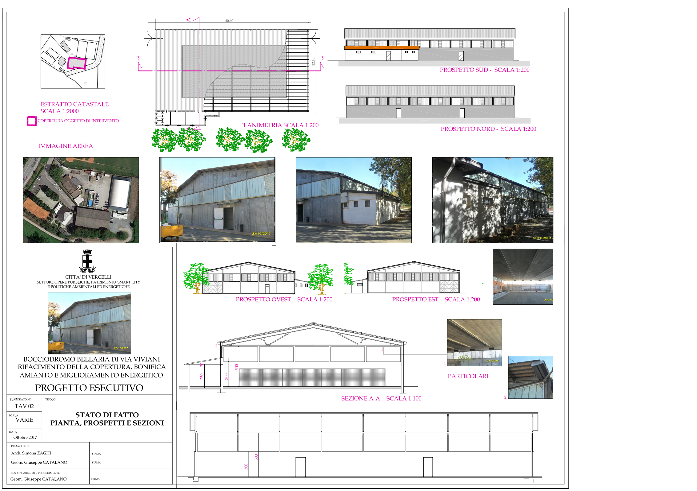
Page 1 of 1

Slide 39
BOCCIOFILA BELLARIA
Rimozione delle attuali coperture in lastre ondulate di cemento-amianto e conseguente smaltimento presso idonei centri di raccolta stoccaggio
Rimozione e smaltimento delle lattoniere metalliche ormai inefficienti
Realizzazione di nuovi manti di copertura in lastre grecate in acciaio/alluminio preverniciato
Rifacimento di nuove lattoniere in acciaio
Sostituzione del controsoffitto con nuovo termoisolante e fonoassorbente
Verifica e/o sostituzione della pendinatura degli elementi appesi (corpi illuminanti, tabelloni ecc.)

Slide 40
BOCCIOFILA BELLARIA

Slide 41
BOCCIOFILA BELLARIA
HOME PAGE

Slide 42
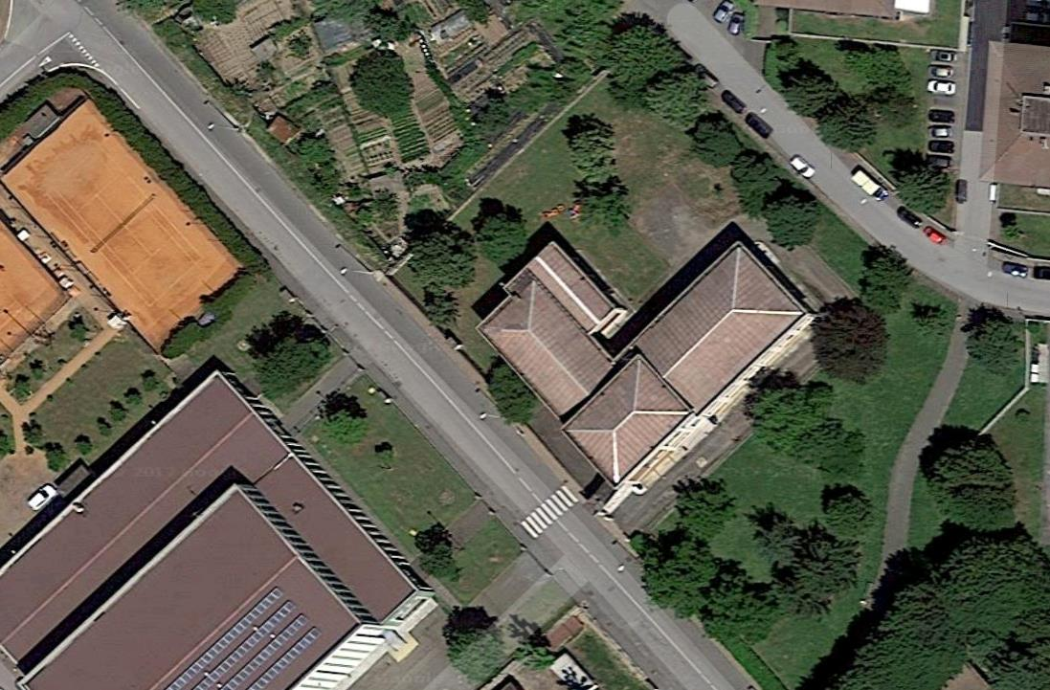
SCUOLA DELL’INFANZIA “CONCORDIA” riqualificazione energetica - impianto fotovoltaico
Page 1 of 1
Il plesso scolastico, composto dal fabbricato che ospita la scuola dell infanzia Concordia , è costituito da un unico edificio costruito tra il 1773 e 1974; presenta 3 piani fuori terra con struttura portante in cemento armato e solai in laterocemento. I serramenti attuali sono in metallo con vetrate a vetro singolo di tipo frangibile. Il sito su cui sorge la scuola è pianeggiante, ad una quota inferiore rispetto via Donizetti, e si trova in zona Sud rispetto al centro cittadino.
Chiusura gara: 6 febbraio
Previsione avvio lavori: tarda primavera/inizio estate

Slide 43
SCUOLA DELL’INFANZIA “CONCORDIA”

Slide 44
SCUOLA DELL’INFANZIA “CONCORDIA”
HOME PAGE

Slide 45
SCUOLA DELL’INFANZIA “CONCORDIA”
IL PROGETTO
Il progetto come detto si pone l obiettivo di migliorare le condizioni dell edificio scolastico da diversi punti di vista:
RIQUALIFICAZIONE ENERGETICA;
- MIGLIORAMENTO STRUTTURALE;
- ELIMINAZIONE DELLE BARRIERE ARCHITETTONICHE;
- OTTEMPERARE ALLE NORME DI PREVENZIONE INCENDI
- OTTIMIZZAZIONE DEGLI SPAZI INTERNI.

Slide 46
SCUOLA DELL’INFANZIA “CONCORDIA”
RIQUALIFICAZIONE ENERGETICA
Le opere di carattere energetico consistono nella sostituzione di tutti i serramenti esterni con nuovi serramenti in PVC dotati di vetricamera, nell isolamento delle parti esterne mediante la realizzazione di cappotto esterno con pannelli isolanti e realizzazione sui prospetti principali di facciata ventilata con lastre in fibrocemento; è previsto inoltre il rifacimento della copertura con nuova in lastre grecate metalliche e l isolamento dell estradosso dell ultimo solaio.
Completano le opere legate al risparmio energetico l installazione di pannelli fotovoltaici, la sostituzione della centrale termica con una di ultima generazione a condensazione e l installazione di valvole termostatiche sui corpi radianti esistenti.

Slide 47
SCUOLA DELL’INFANZIA “CONCORDIA”
MIGLIORAMENTO STRUTTURALE
Trattasi di interventi finalizzati sia al miglioramento della prestazione strutturale dell edificio visto nel suo complesso, che alla riparazione dei singoli elementi degradati (che, se trascurati, potrebbero creare l insorgenza di danni significativi per la sicurezza degli utilizzatori).
Trattandosi di intervento di miglioramento strutturale ai sensi del capitolo 8, punto 8.4, dovrà essere previsto il collaudo statico.
Tali interventi possono riassumersi come segue:
La tecnica operativa prescelta prevede l utilizzo di profilati metallici o fibre di carbonio sui pilastri e l applicazione di lamelle pultruse in fibra di carbonio per le travi.

Slide 48
SCUOLA DELL’INFANZIA “CONCORDIA”
ELIMINAZIONE DELLE BARRIERE ARCHITETTONICHE
Per abbattere definitivamente i problemi legati al superamento delle barriere architettoniche è prevista la realizzazione di un nuovo ascensore oleodinamico in struttura di acciaio e vetro per il collegamento dei piani terreno e primo; l accesso principale all edificio avverrà al piano primo attraverso una rampa esterna con idonea pendenza.

Slide 49
SCUOLA DELL’INFANZIA “CONCORDIA”
OPERE IN AMBITO DI PREVENZIONE INCENDI
Al fine di ottemperare alla normativa legata alla prevenzione incendi negli edifici scolastici il presente progetto prevede la realizzazione di una nuova scala metallica esterna posizionata in maniera opposta a quella esistente che permetterà la creazione di una nuova via d esodo dal piano primo.

Slide 50
SCUOLA DELL’INFANZIA “CONCORDIA”
OTTIMIZZAZIONE DEGLI SPAZI INTERNI
Sono previste opere edili interne per migliorare la funzionalità degli spazi interni; verranno demolite alcune partizioni interne al fine di ampliare il locale mensa ed il locale polifunzionale, posti al piano terreno.
E inoltre prevista la realizzazione di una nuova scala interna in cemento armato di collegamento tra il piano primo ed il piano terreno.

Slide 51
SCUOLA DELL’INFANZIA “CONCORDIA”
Interventi Impiantistici
Gli interventi presi in considerazione nel presente progetto sono i seguenti:
- Smantellamento centrale termica esistente
- Adeguamento impianto adduzione gas
- Sostituzione generatore di calore e adeguamento circuiti in centrale termica - Intervento sui circuiti di riscaldamento in locale pompaggio
- Installazione valvole termostatiche ai piani
- Installazione collettori fotovoltaici sul tetto
- Realizzazione scavi e passaggi cavi
- Installazione quadri e distribuzione elettrica impianto fotovoltaico.

Slide 52
SCUOLA DELL’INFANZIA “CONCORDIA”
AVVIO LAVORI: MAGGIO 2018
COMPLETAMENTO DEI LAVORI: DICEMBRE 2018

Slide 53
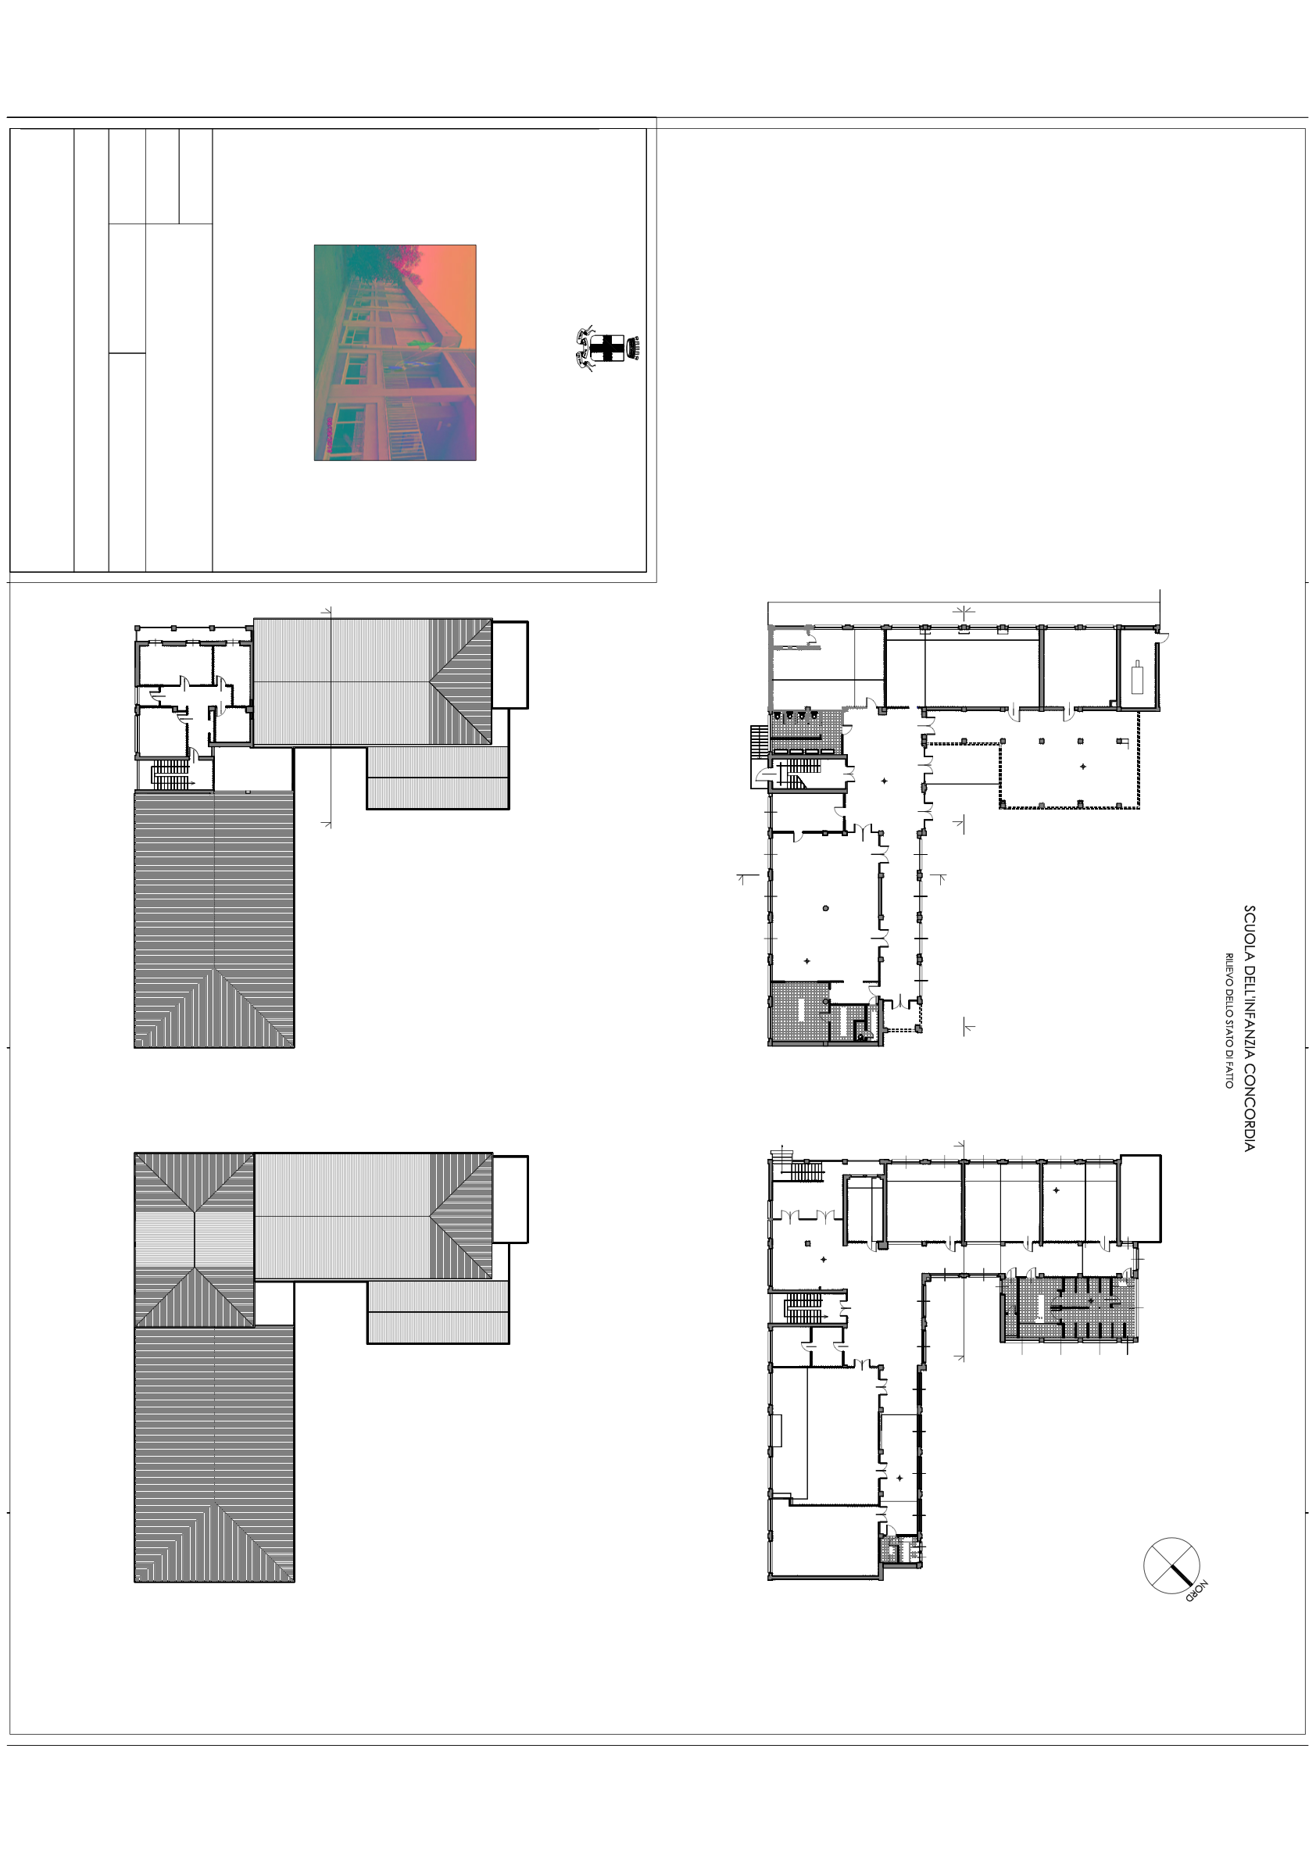

Slide 54
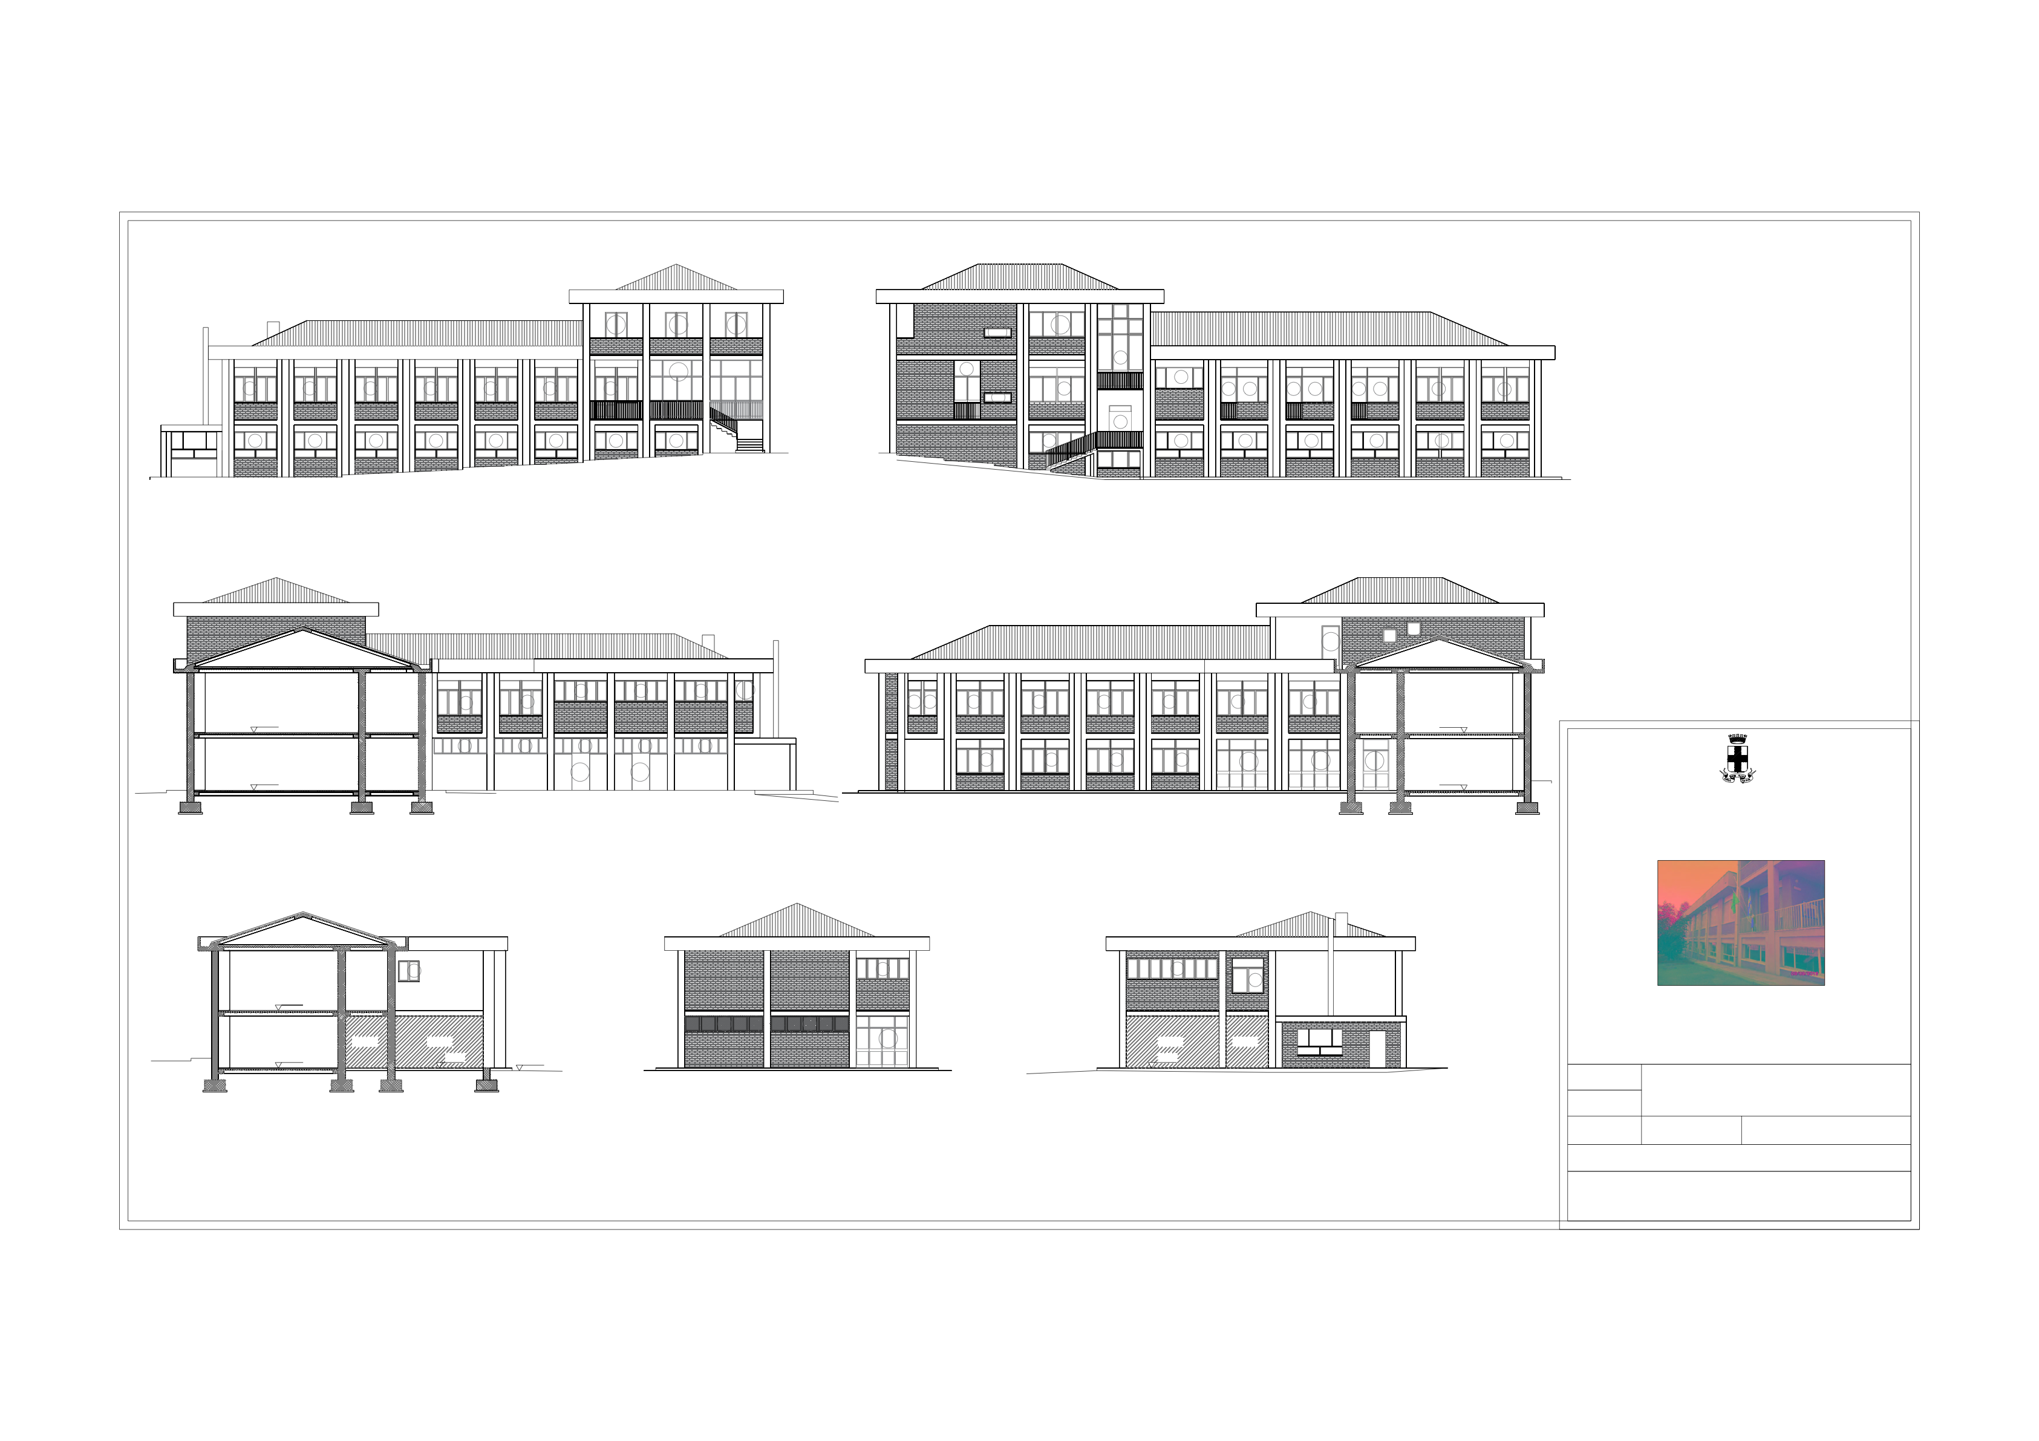

Slide 55
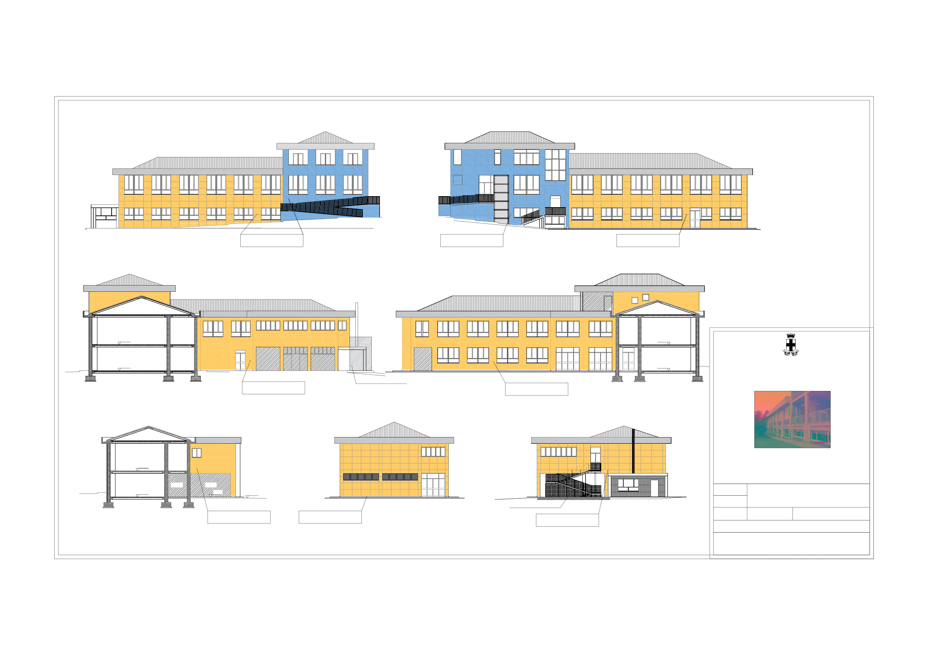
PISTE CICLABILI

